Slide 1
“День семьи любви и верности” в гр. “Солнышко “
Муниципальное Бюджетное Дошкольное Образовательное Учреждение
детский сад № 36 “Яблонька “
Воспитатели: Ваисова Э.К.
Шавгараева С.И.

Slide 2
Цель: Формирование первичных ценностей представления о семье, семейных традициях, обязанностей.
Задачи:
Развивать у детей физические качества: быстроту, ловкость, выносливость.
Формировать потребность в здоровом образе жизни.
Создание благоприятной атмосферы доброжелательности и взаимопонимания.

Slide 3
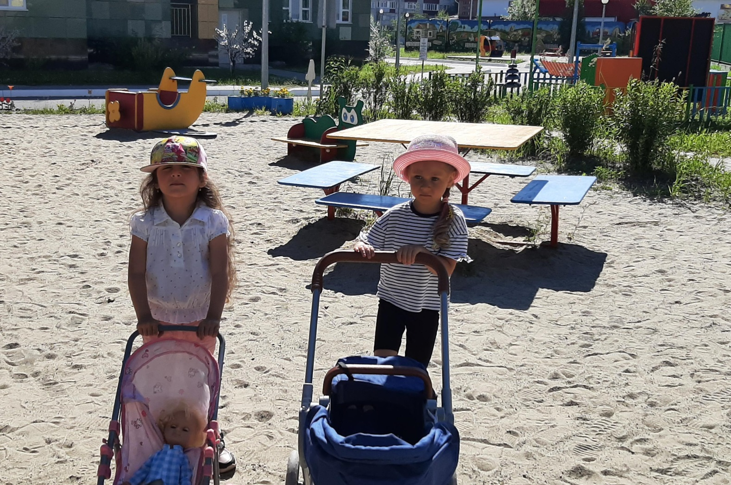
С.р.и “Дочки-матери"

Slide 4
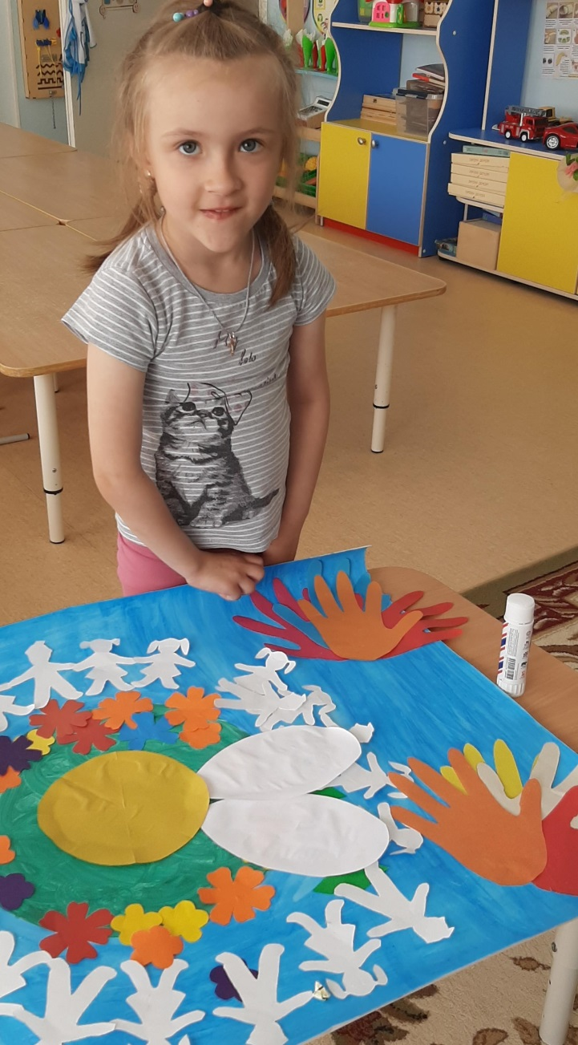
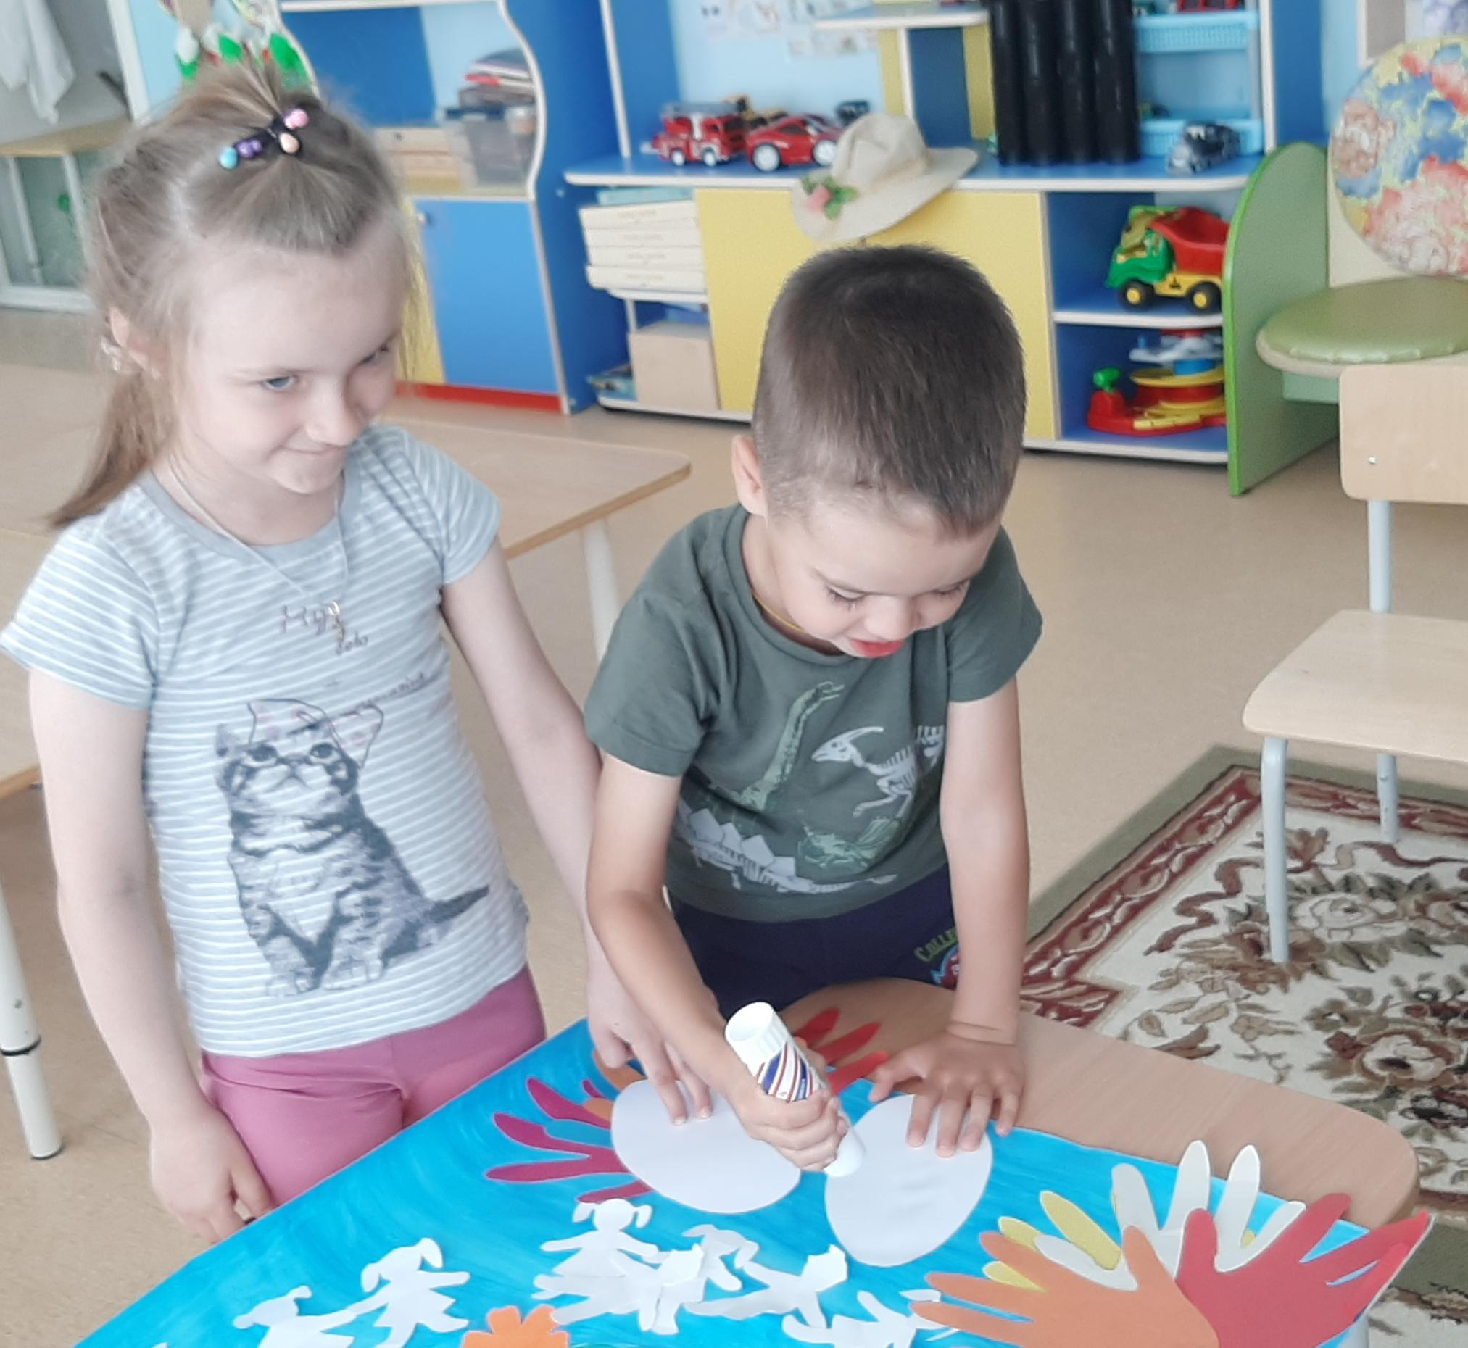
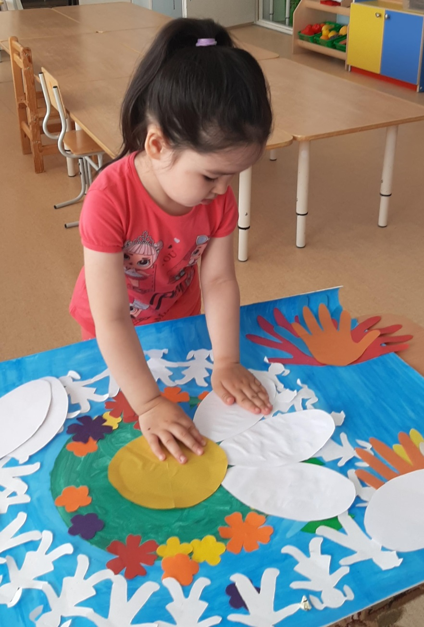

Slide 5
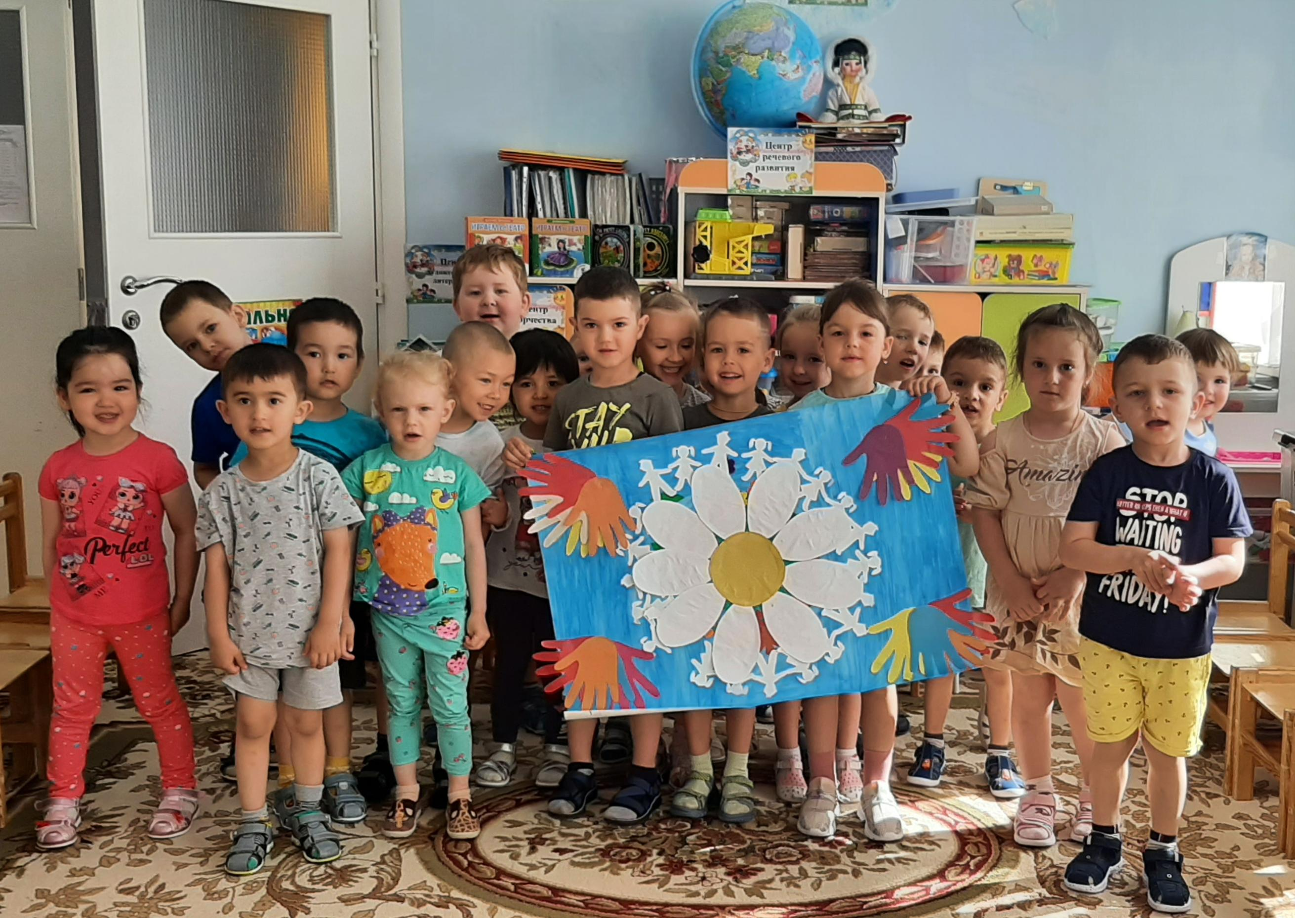
Стенгазета: “Ромашковое счастье"

Slide 6
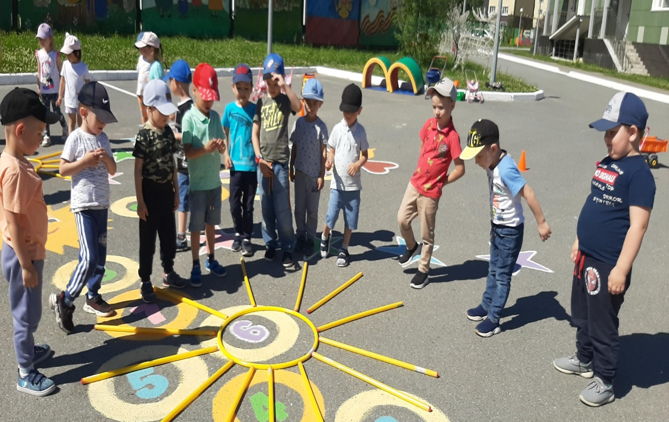
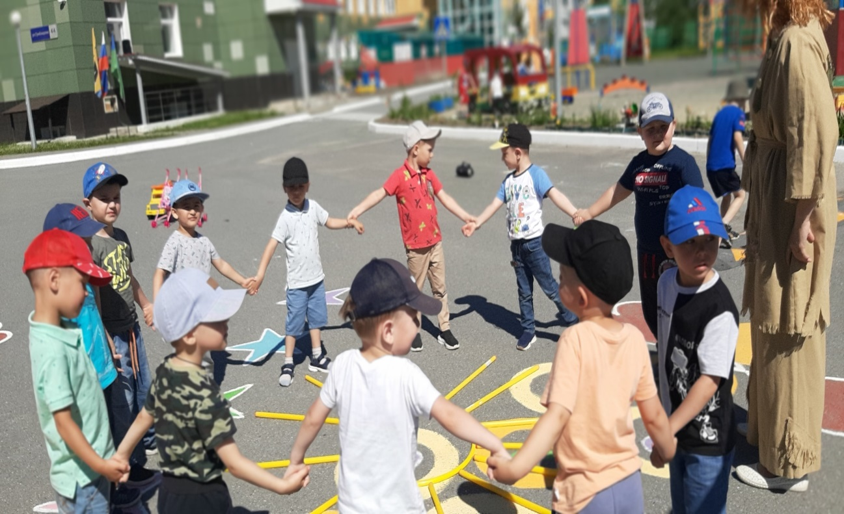

Slide 7
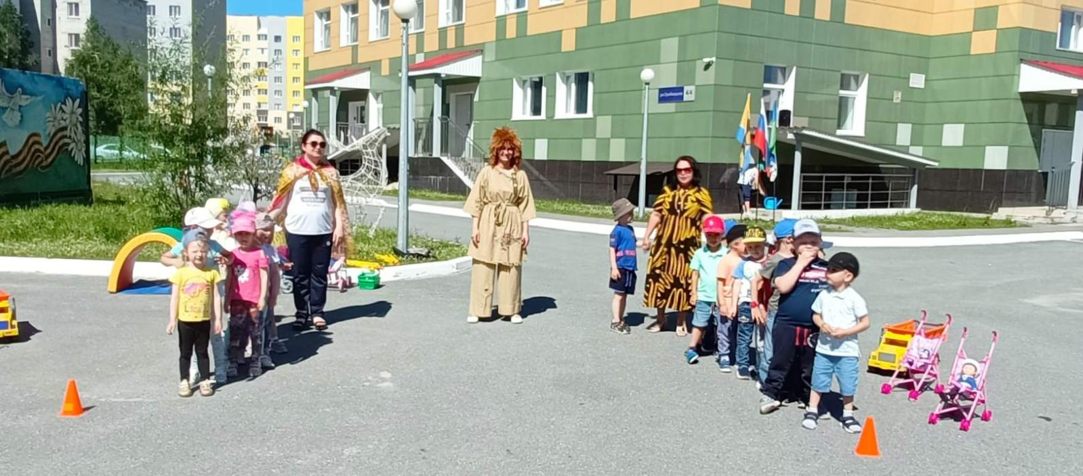

Slide 8
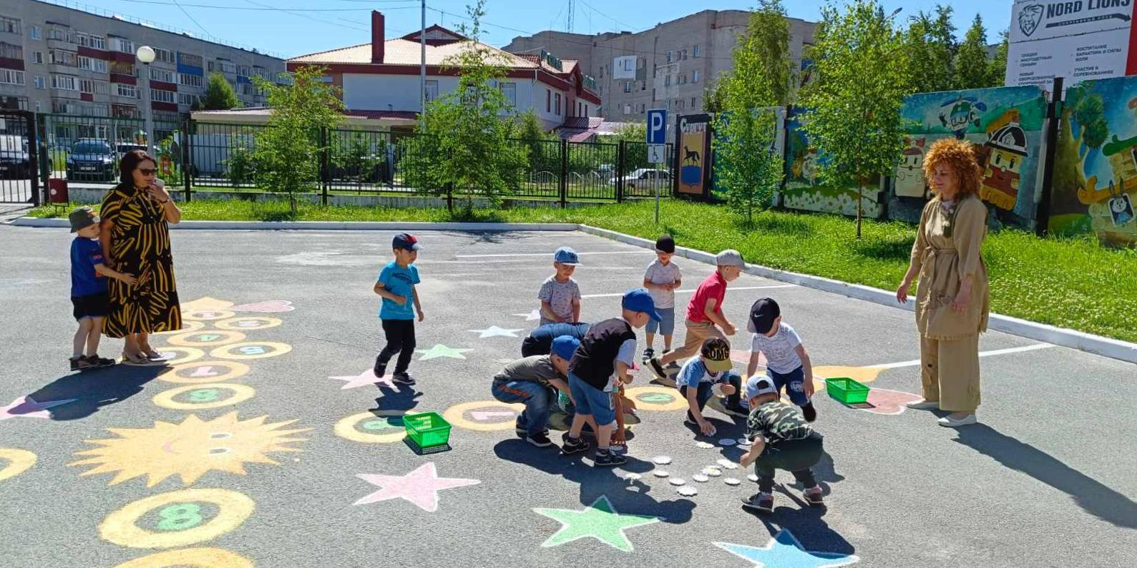
Эстафета “Ромашковое поле”

Slide 9
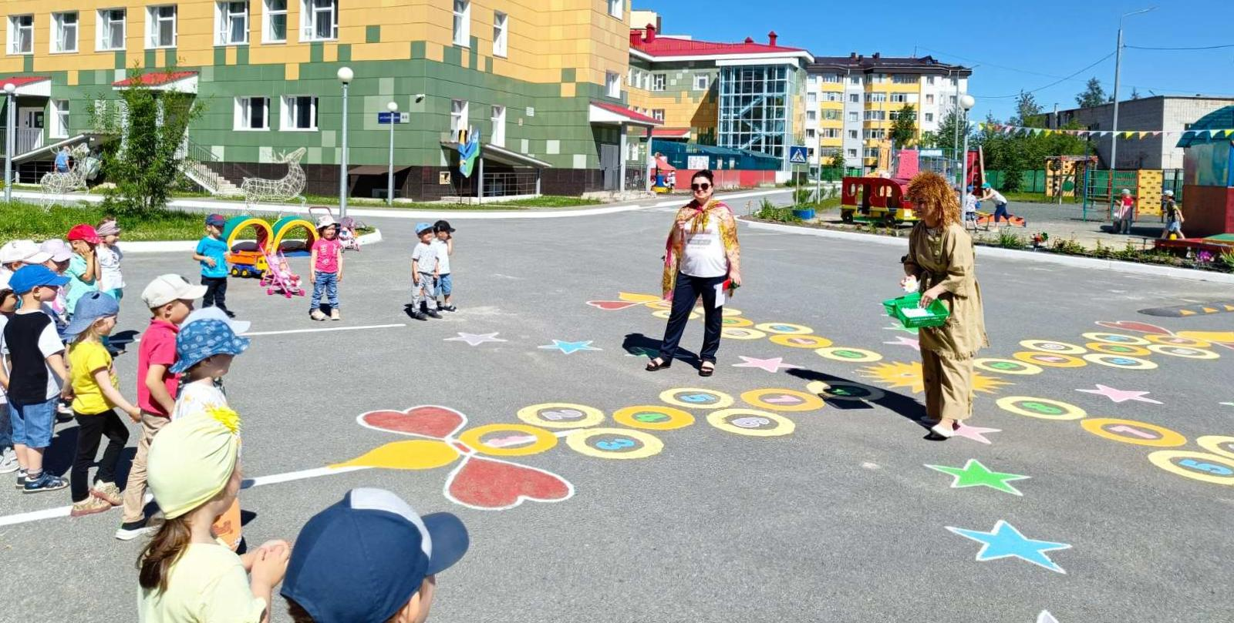

Slide 10
